Slide 1
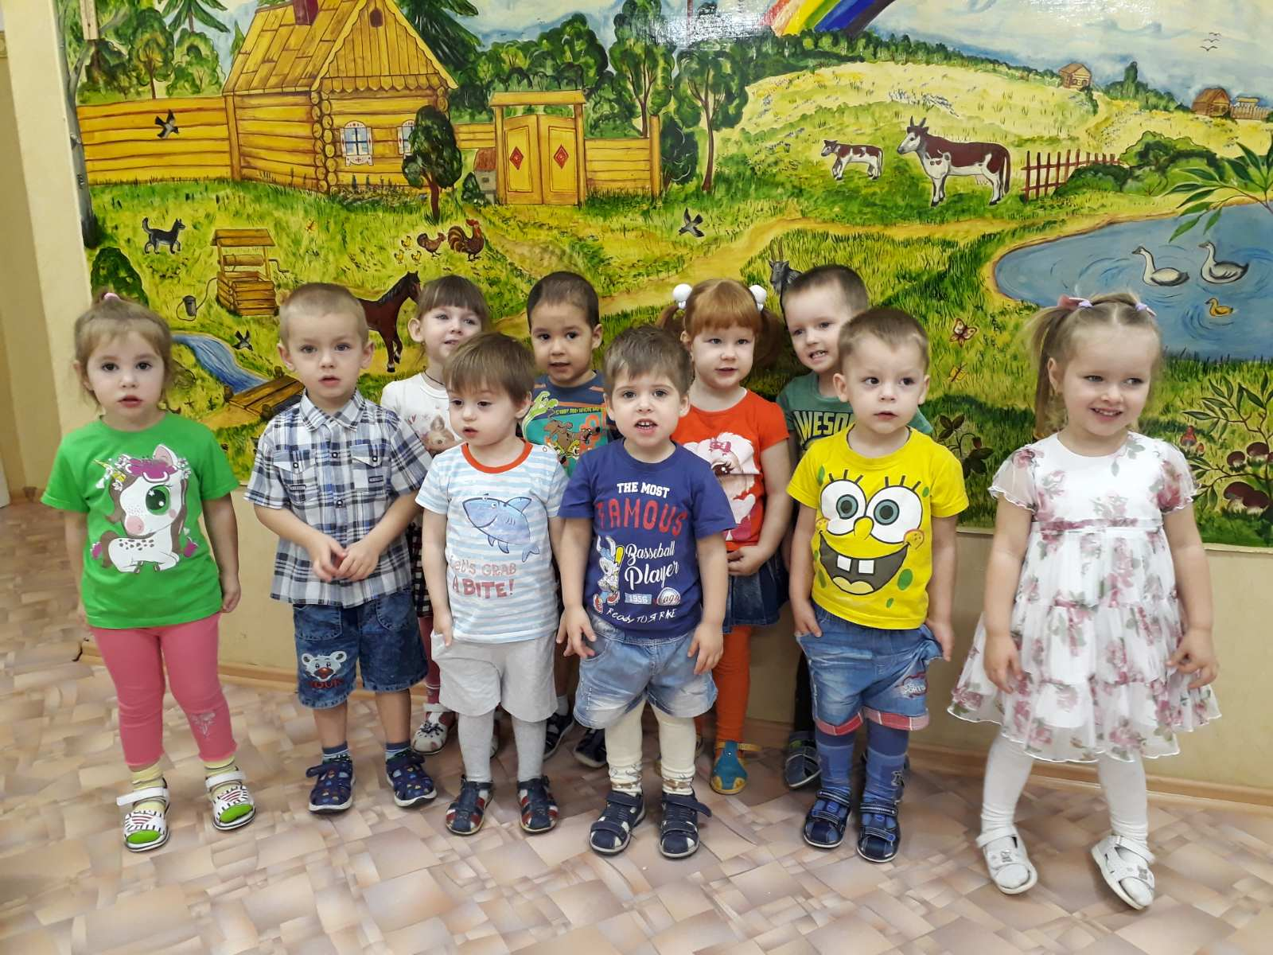
Развитие речи и мелкой моторики рук

Slide 2
Проблема развития мелкой моторики ребенка - тонких движений кистей и пальцев рук в психологии и педагогике имеет большое значение и расценивается как один из показателей психического развития ребенка. И.М. Сеченов писал, что движения руки человека наследственно не предопределены, а возникают в процессе воспитания и обучения как результат образования ассоциативных связей между зрительными ощущениями, осязательными и мышечными в процессе активного взаимодействия с окружающей средой.

Slide 3
Польза игр на развитие мелкой моторики
-Помогают развивать точные движения пальцев и кистей рук, активизировать зоны мозга ;
-улучшают развитие речи, памяти;
-чем больше нагрузка на пальчики, тем раньше ребенок научится говорить;
-регулярные упражнения улучшают мышление, повышают внимание, развивают наблюдательность;
-точные движения пригодятся детям в учебе и повседневной жизни.

Slide 4
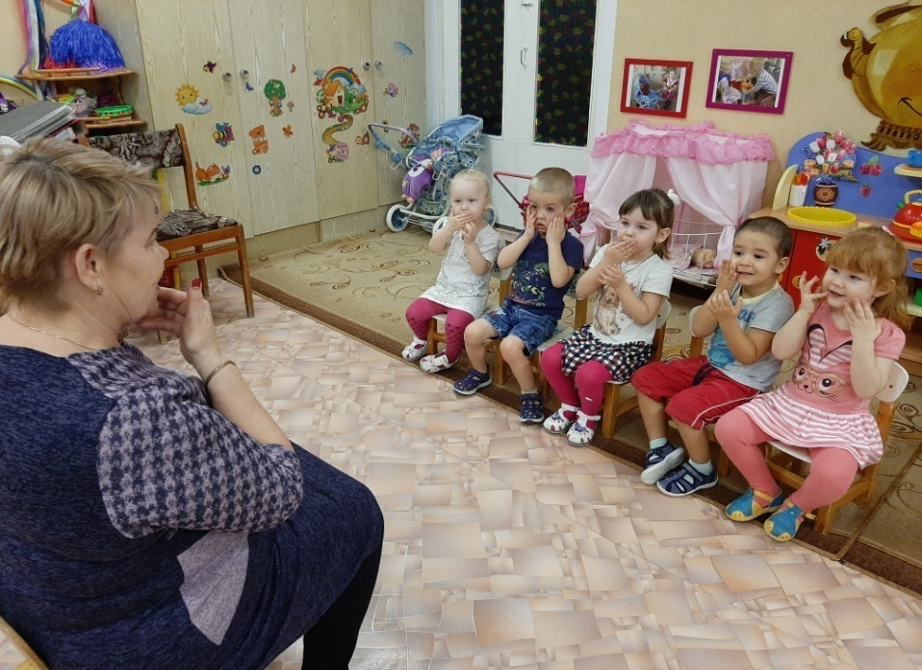
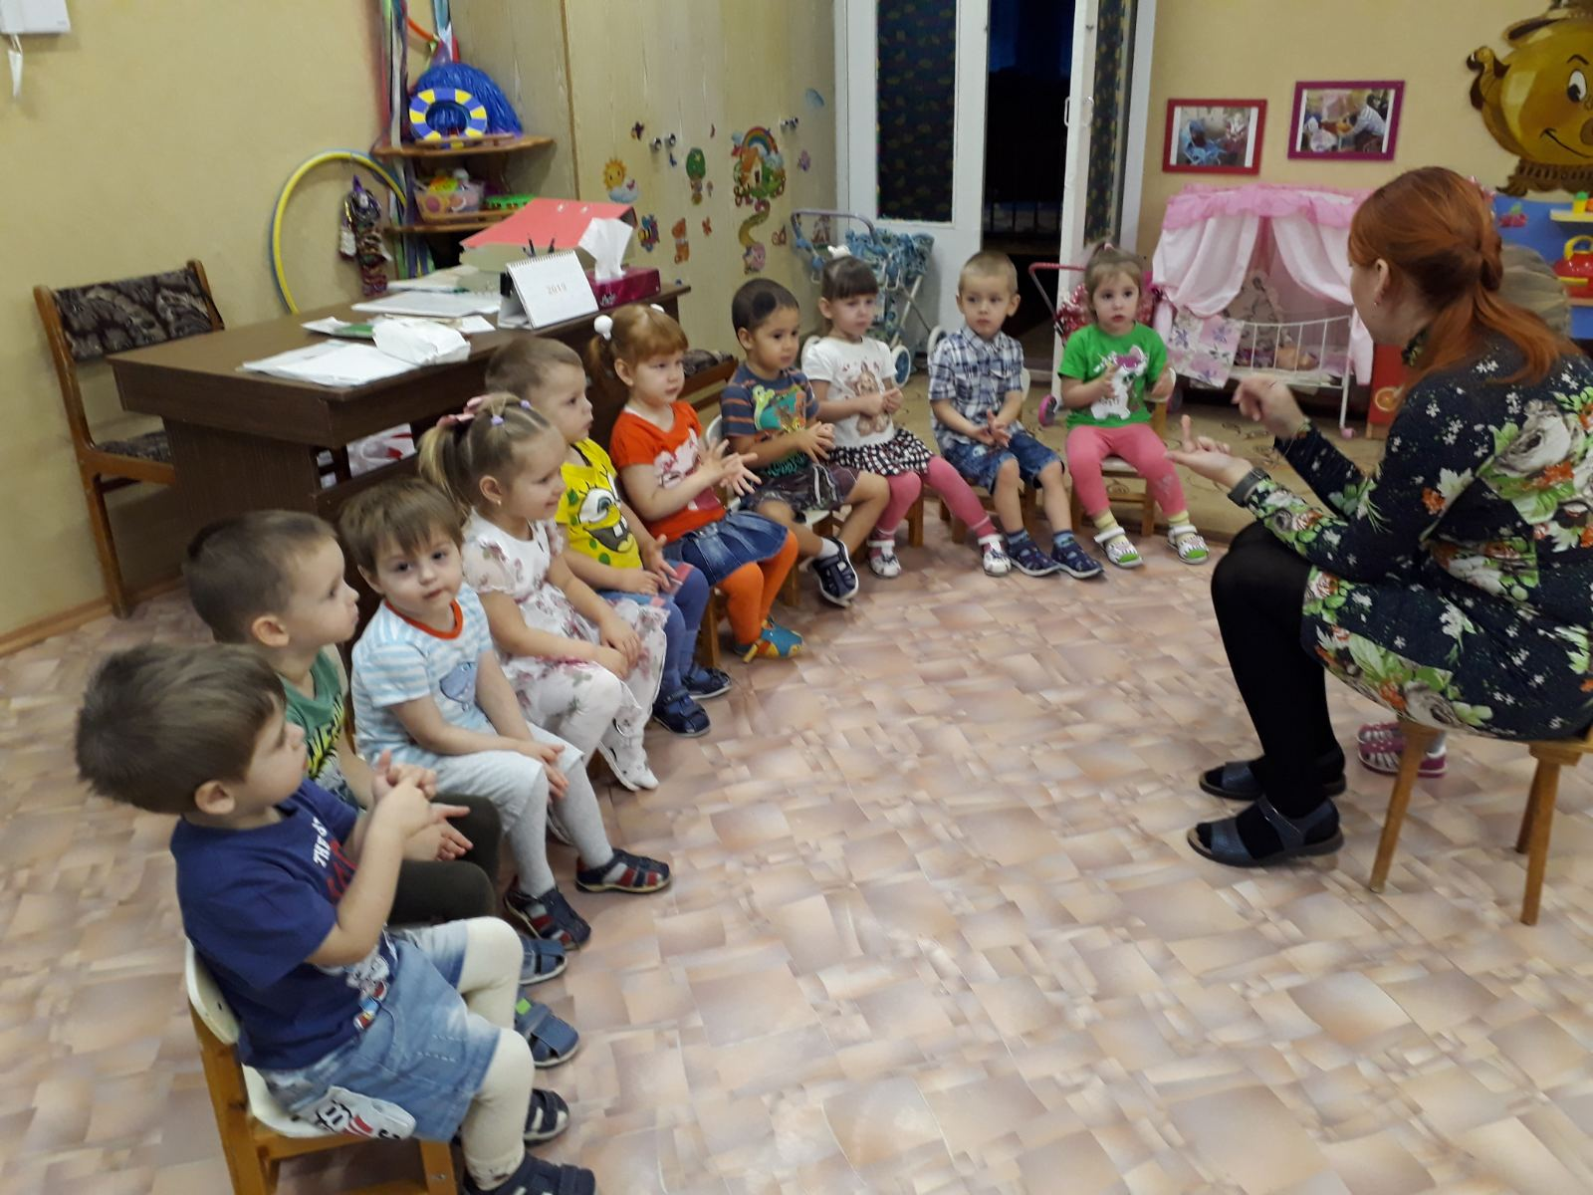
Пальчиковые игры

Slide 5
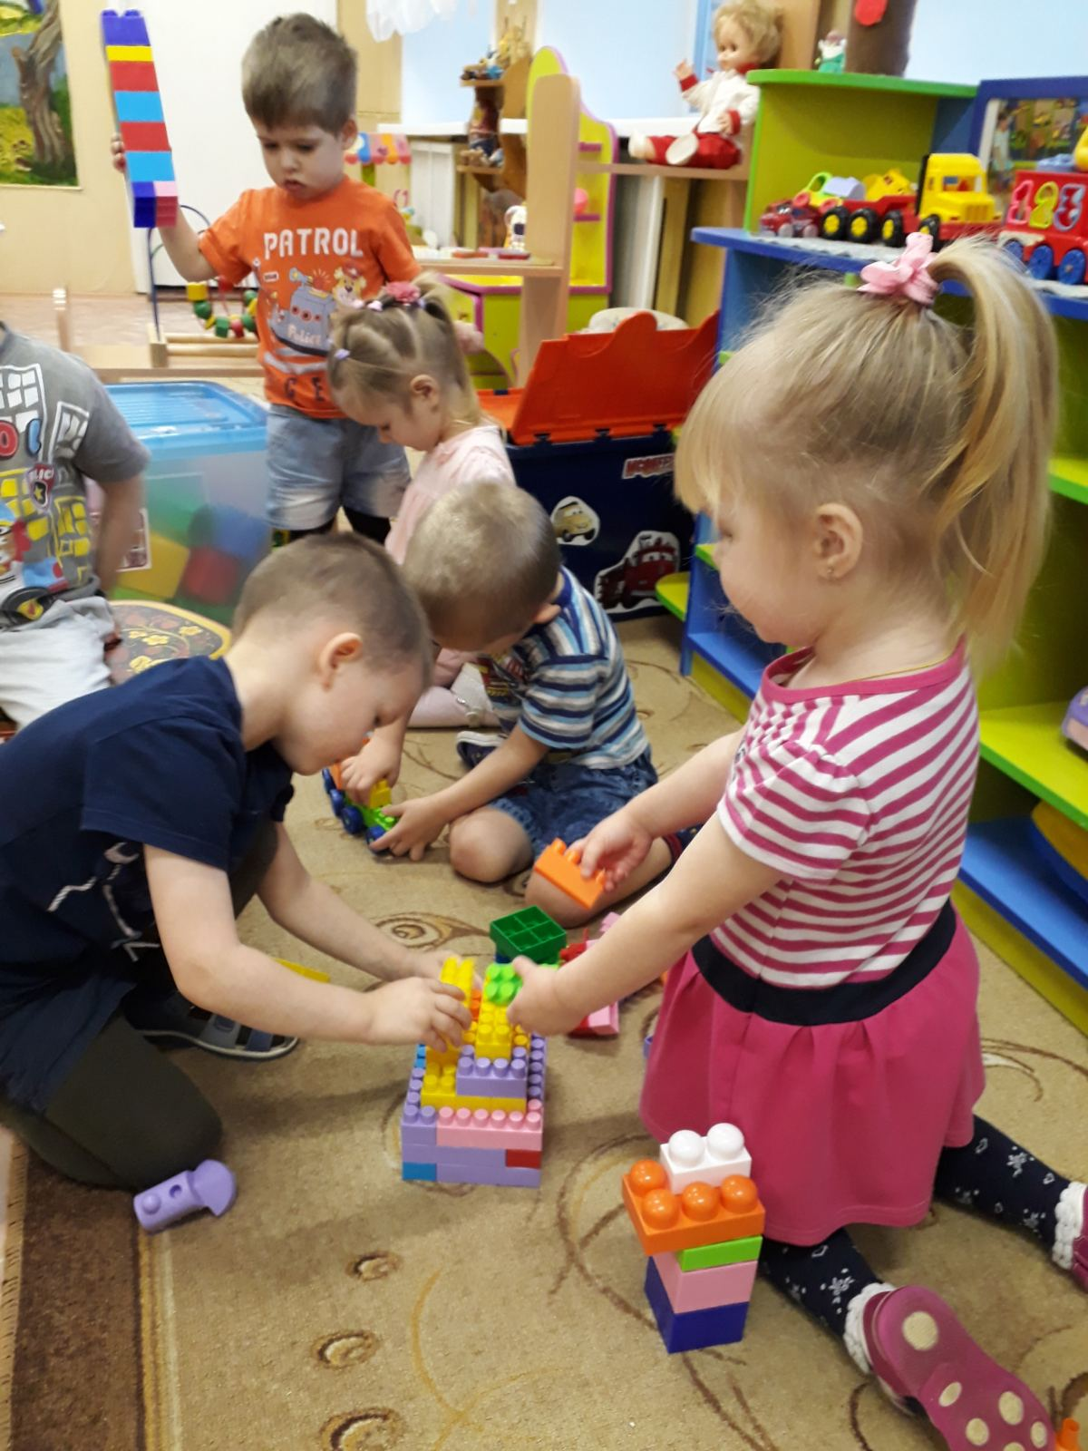
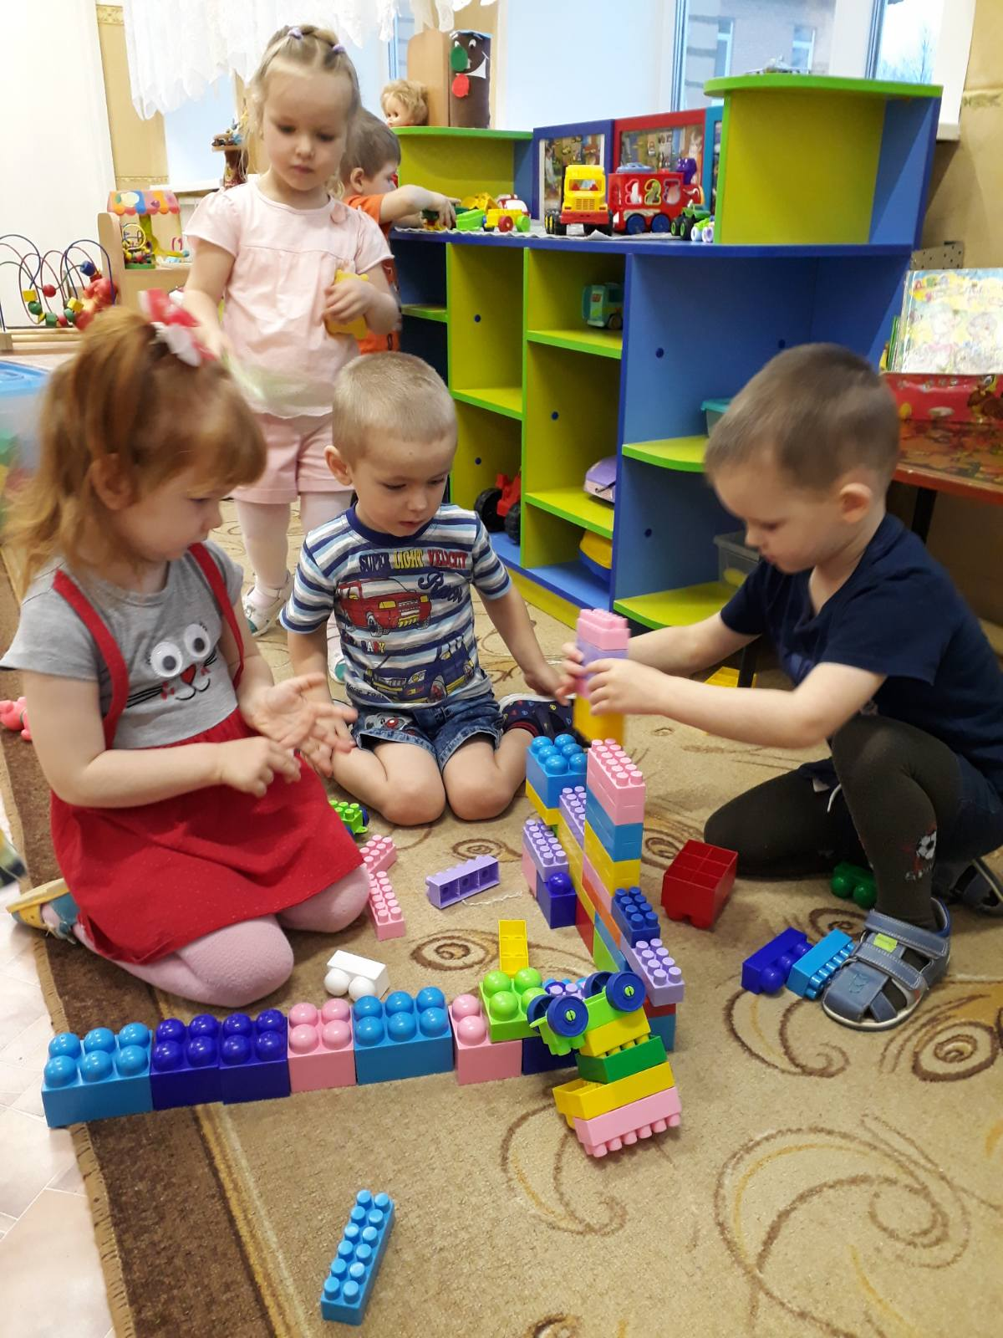
Кубики, конструктор

Slide 6
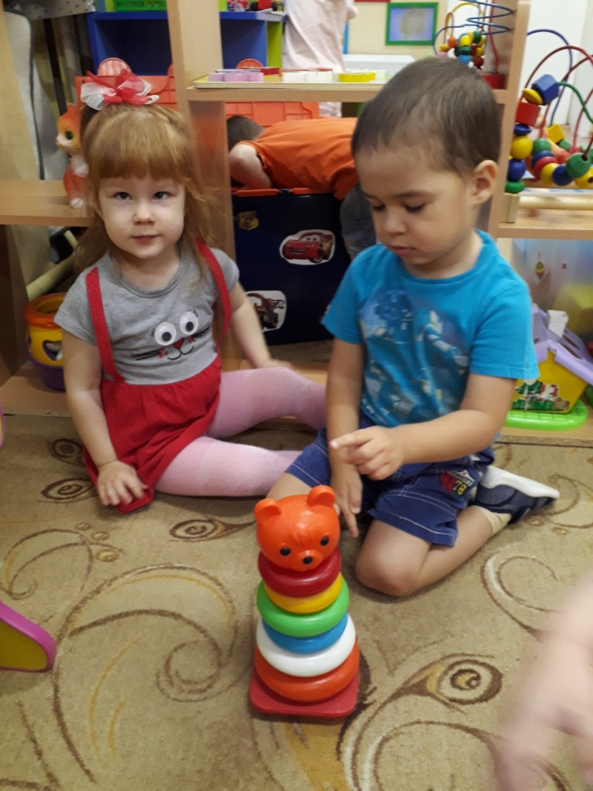
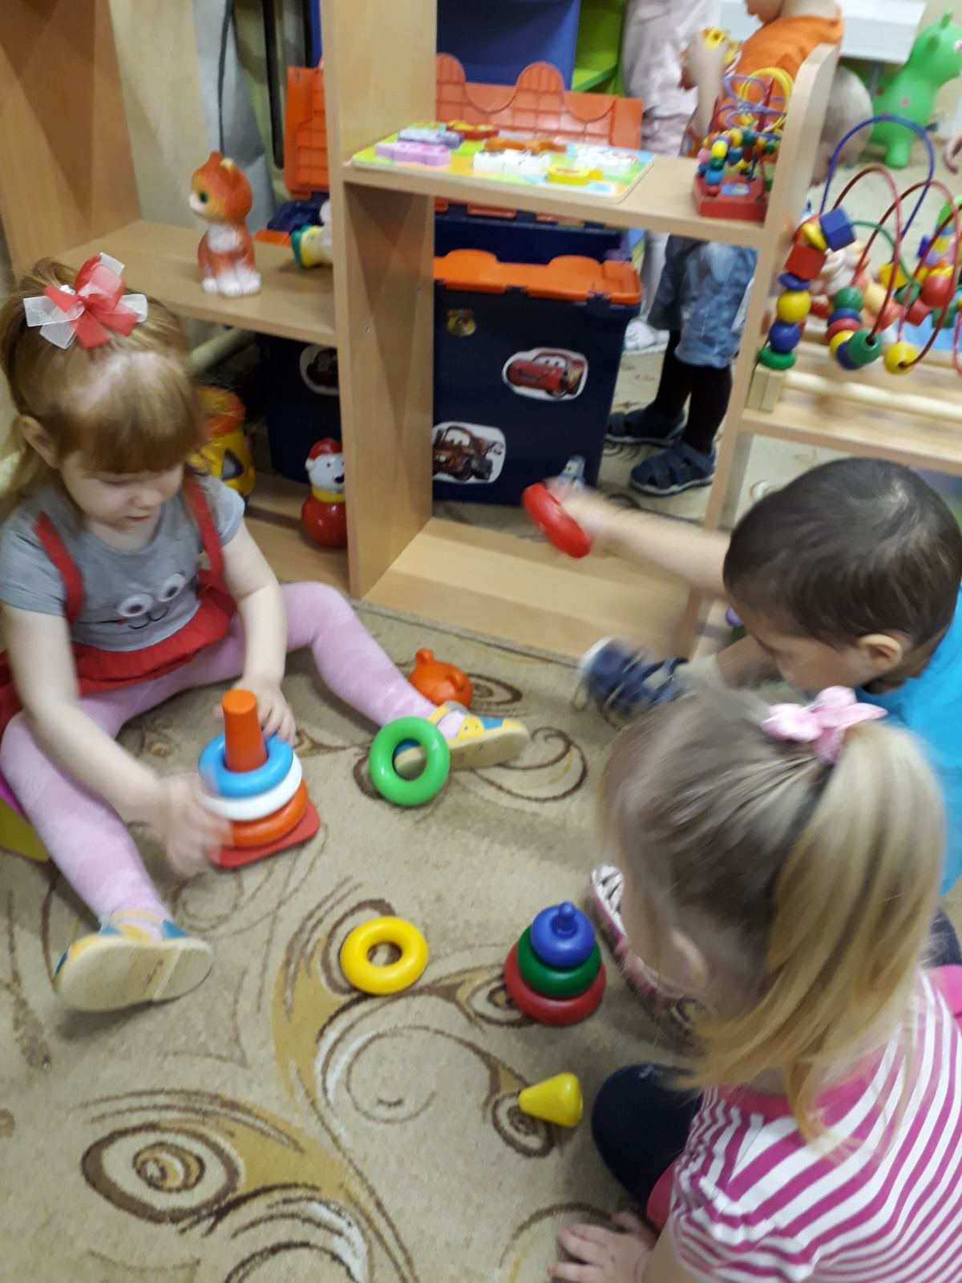
Пирамидки

Slide 7
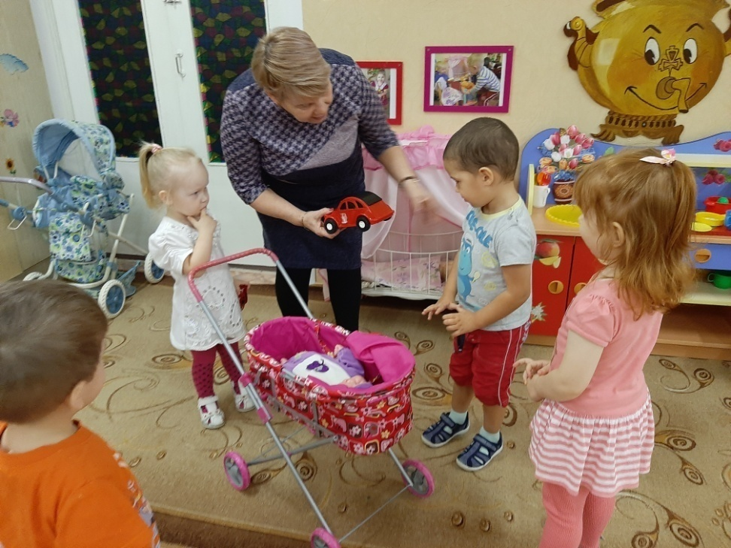
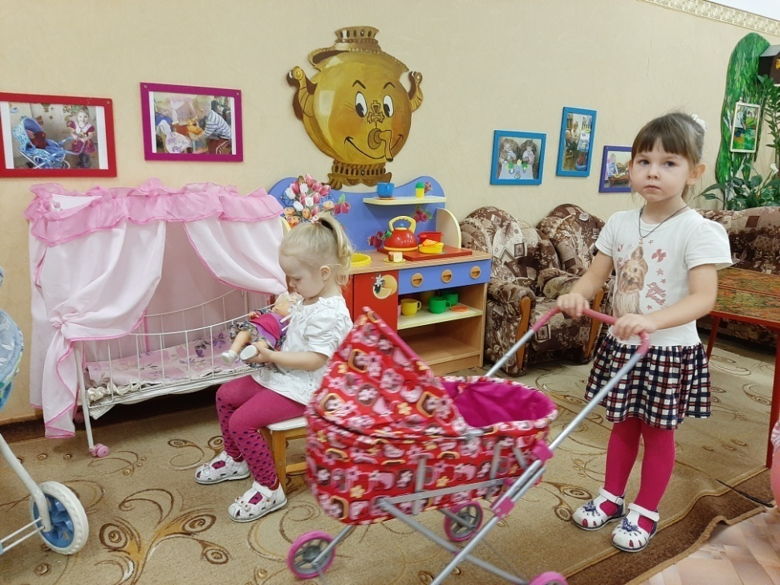
Игра в куклы

Slide 8
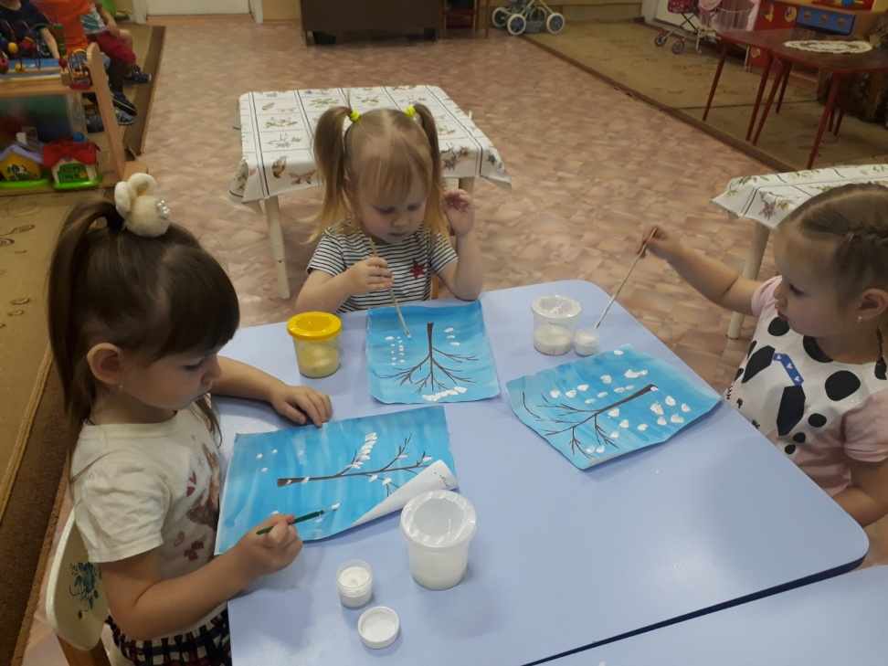
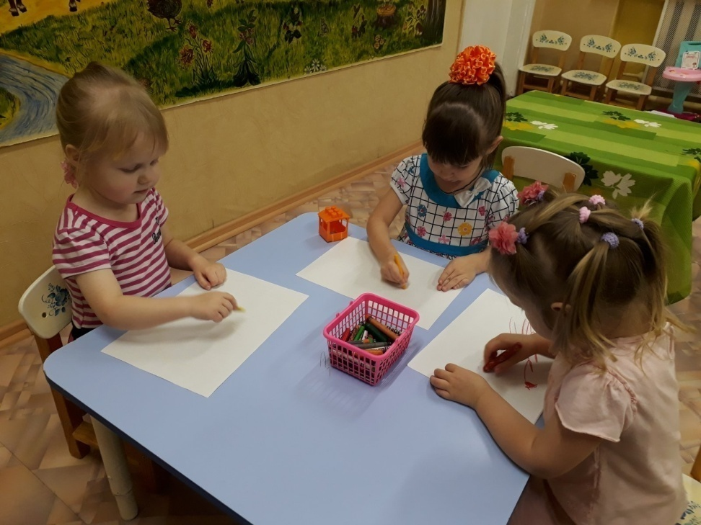
Раскрашивание, рисование

Slide 9
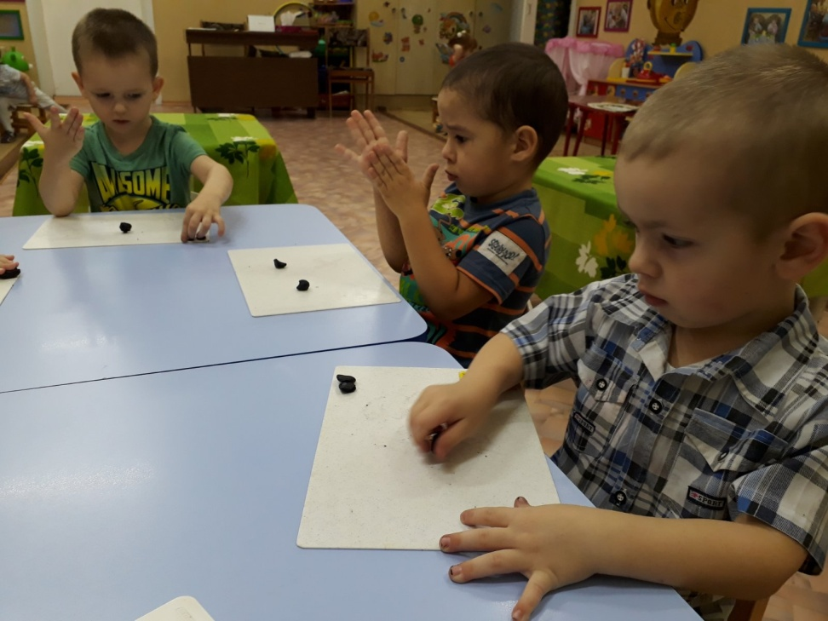
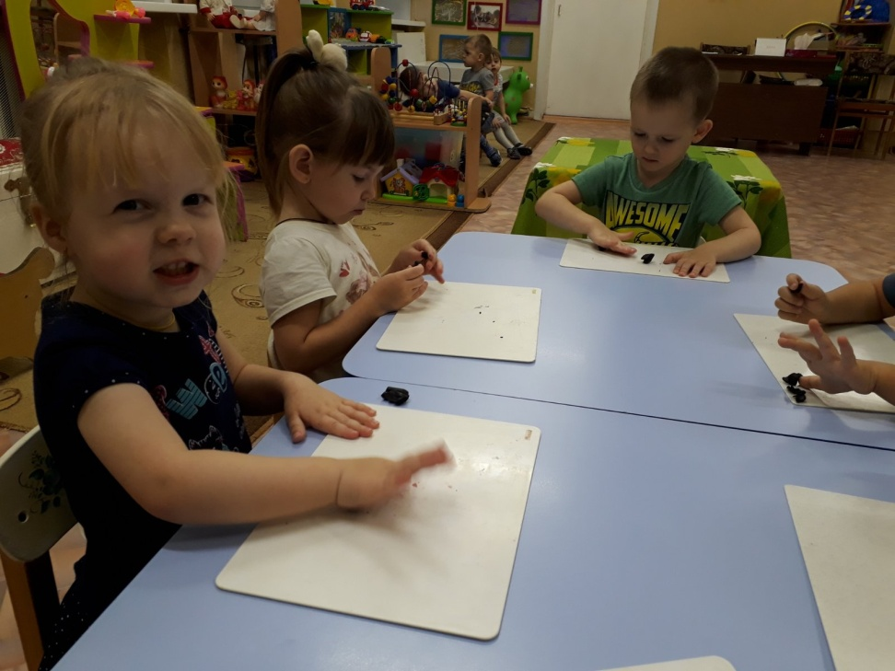
Игры с пластилином

Slide 10
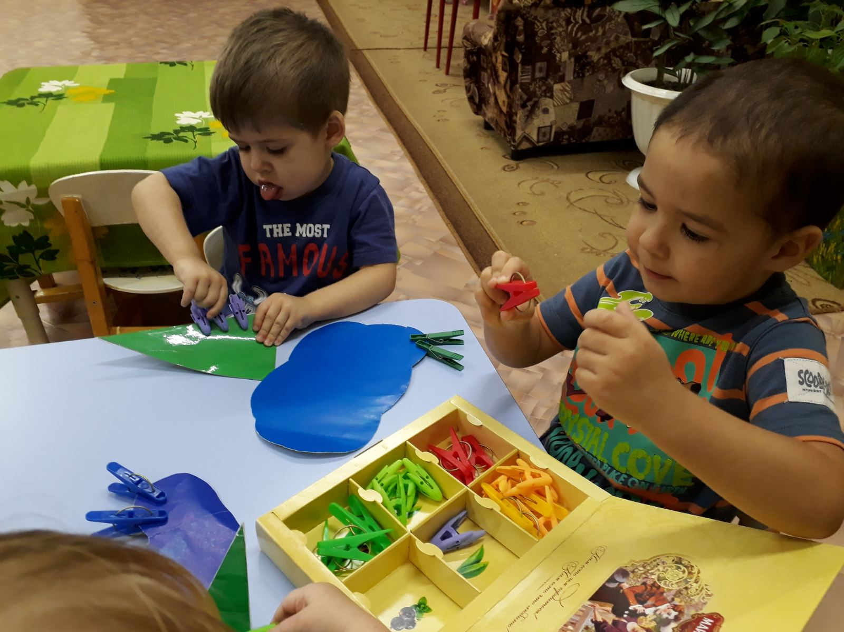
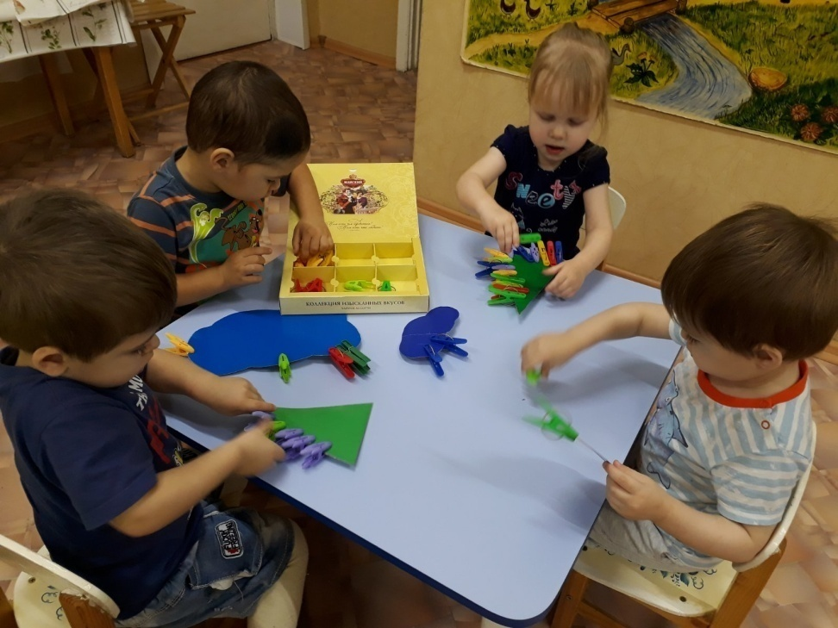
Игры с прищепками

Slide 11
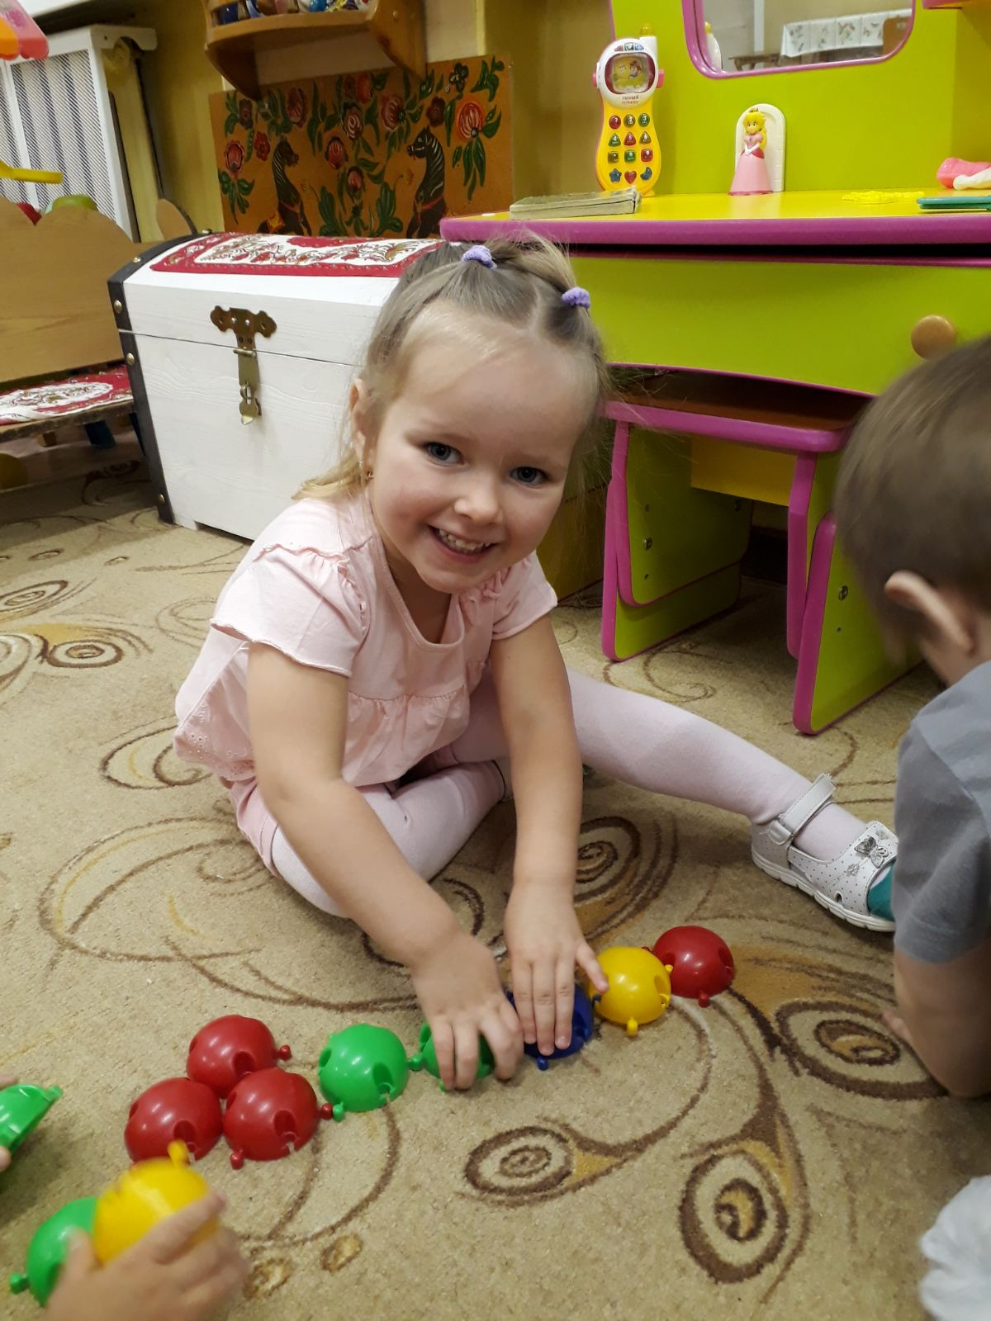
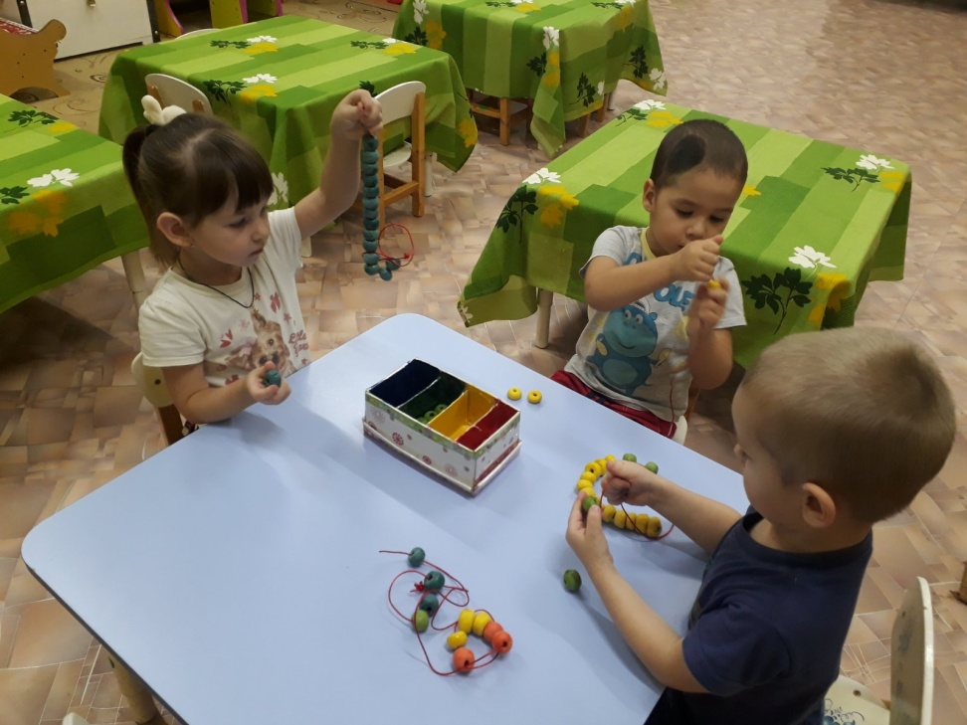
Мозаика, бусинки

Slide 12
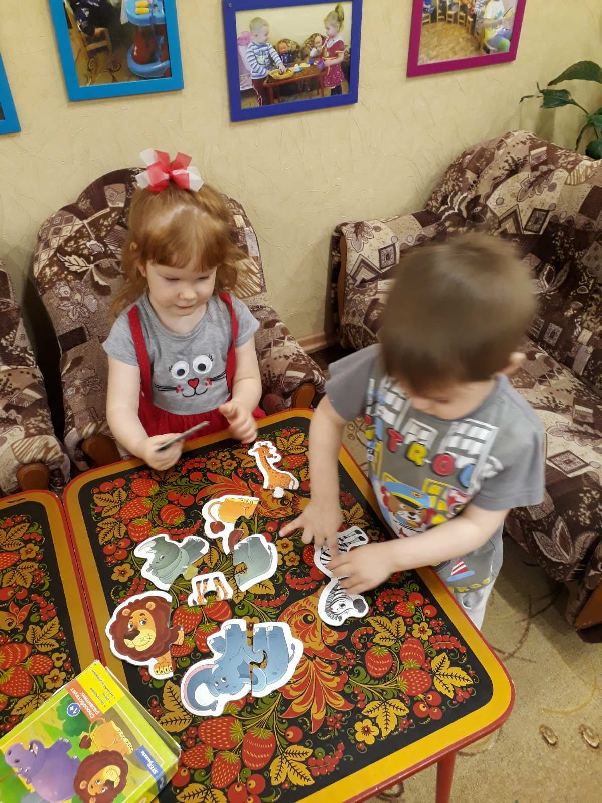
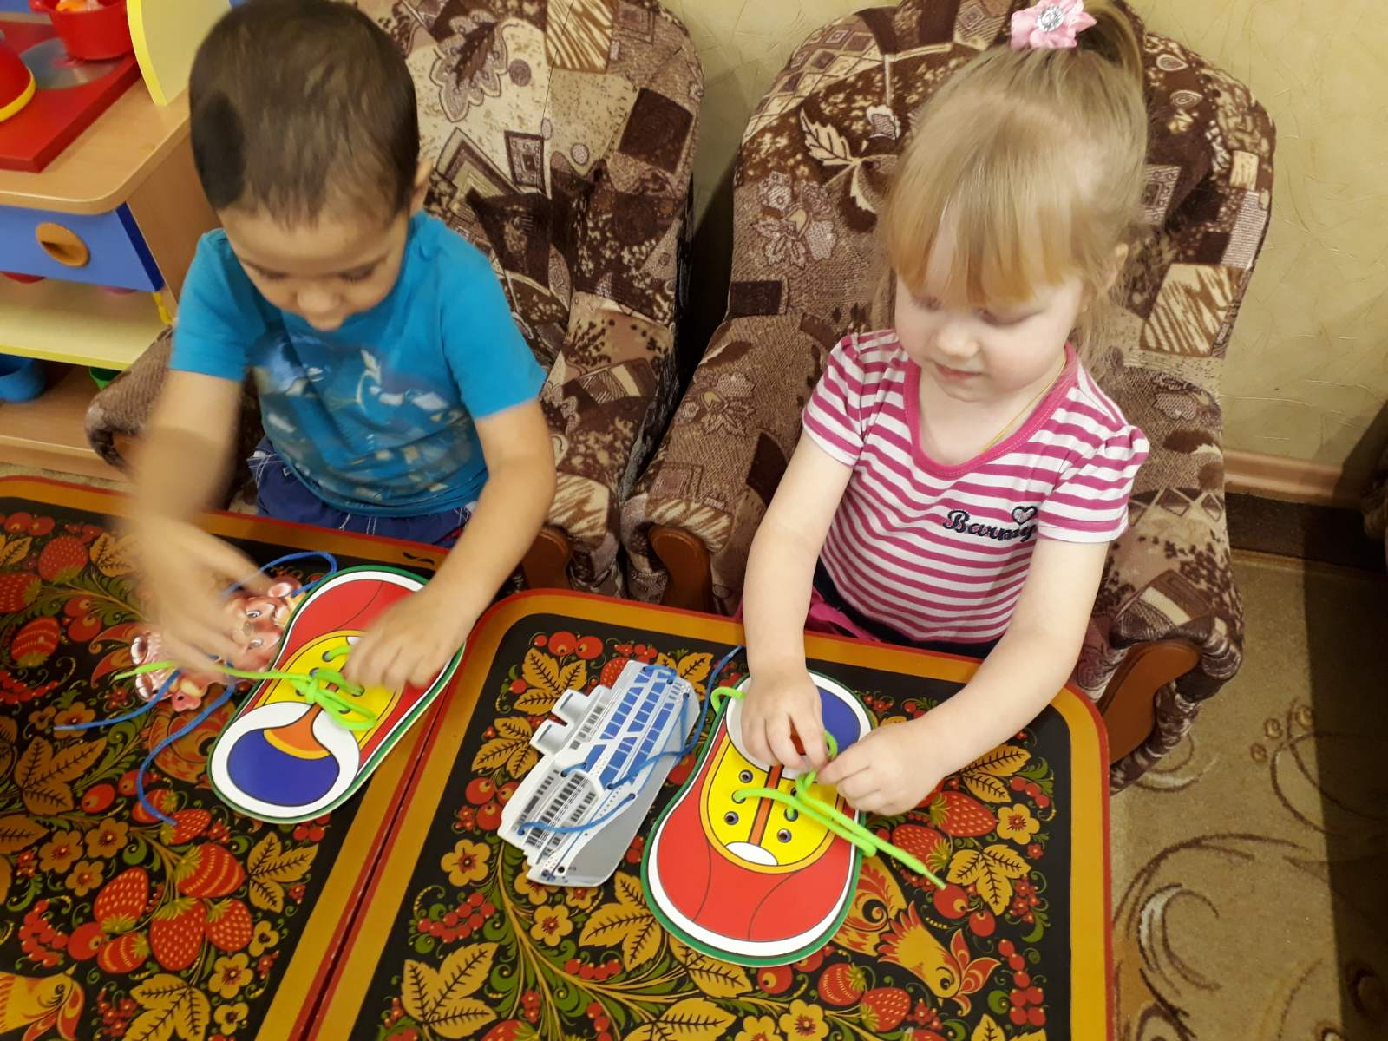
Игры в пазлы, шнуровка

Slide 13
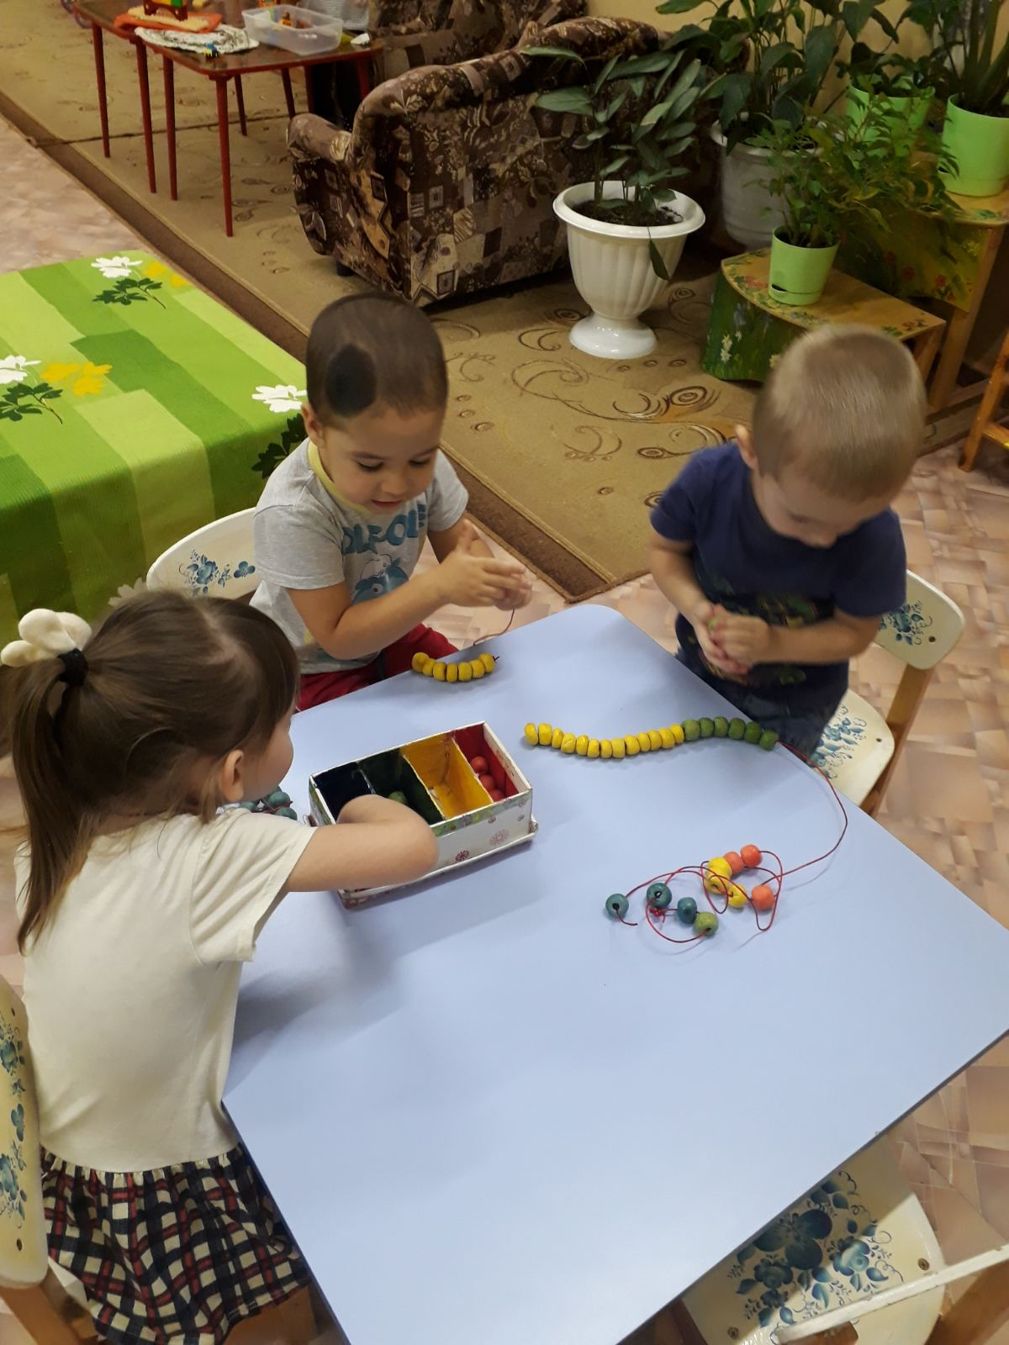
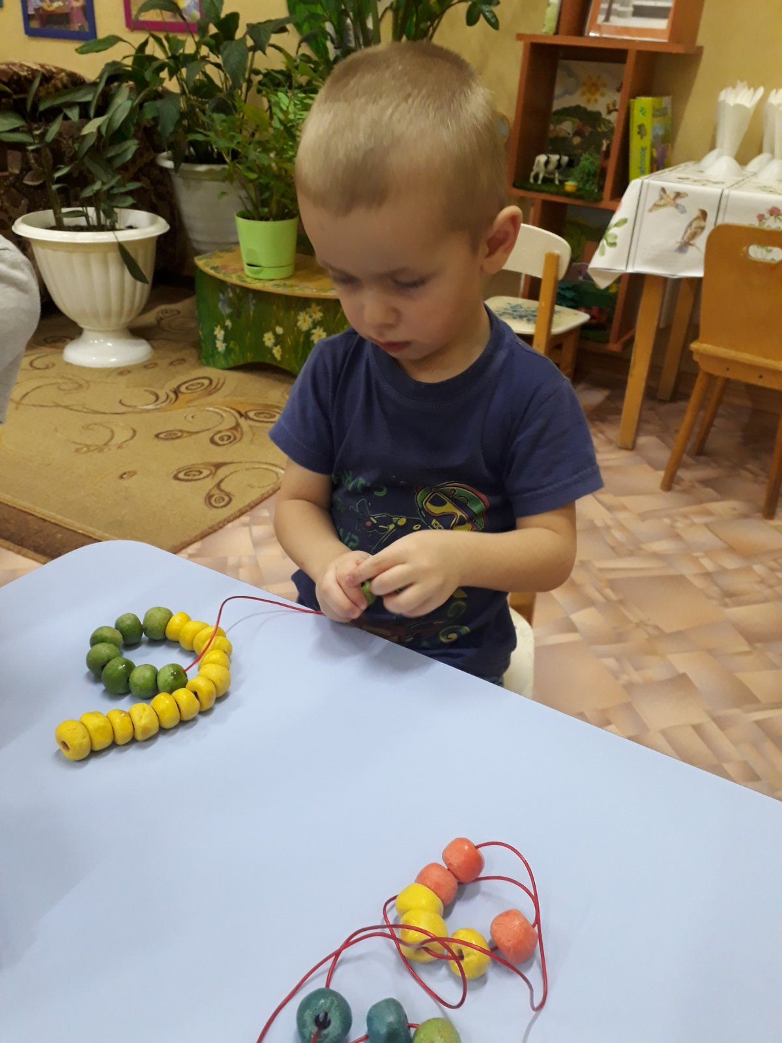
Игры с крышками от пластиковых бутылок, бусинки, пуговицы

Slide 14
Спасибо за внимание
Пусть
дети радуют Вас своими успехами.

